Slide 1
初识less

Slide 2
初识Less
变量
混入
带参
嵌套

Slide 3
初识less
LESS是一种预处理css语言，做为 CSS 的一种形式的扩展
在现有的 CSS 语法上，添加了很多额外的编程功能
CSS的缺陷：
代码重复
命名麻烦
兼容性问题严重

Slide 4
变量
在less中，使用@关键字进行变量的定义：
@nice-blue: #5B83AD;
@light-blue: @nice-blue + #111;
#header { color: @light-blue; }
输出:
#header { color: #6c94be; }
甚至可以用变量名定义为变量:
@fnord: "I am fnord.";
@var: 'fnord';
content: @@var;
解析后:
content: "I am fnord.";
请注意 LESS 中的变量为完全的 ‘常量’ ，所以只能定义一次.

Slide 5
使用Mixin混入
Mixin概念是编程语言中的混合,混入意思，表示可以重用的代码块。
less混入其实就是一种嵌套，它充许你将一个类嵌入到另一个类中，而被嵌入的这个类也称为是一个变量。换句话说，你可以用一个类定义CSS，然后把整个为当作一个变量来使用，嵌入到另一人类中当作他的属性；另外混入也像一个带有参数的functions，

Slide 6
混入(Mixin)有一个名词叫“混入参数” Less具有一个特殊类型的规则集，那就是一个类可以当作另一个元素的属生值，并且还可以接受其自己的参数
/*========= 定义一个类 ===========*/
.roundedCorners(@radius:5px) {
-moz-border-radius: @radius;
-webkit-border-radius: @radius;
border-radius: @radius;
}
/*定义的类应用到另个一个类中*/
＃header { .roundedCorners;
}
#footer { .roundedCorners(10px);
}
#header { -moz-border-radius:5px; -webkit-border-radius:5px; border-radius:5px;
}
#footer { -moz-border-radius:10px;
-webkit-border-radius:10px;
border-radius:10px;
}
编译后
注：这样任何CSS的类或ID下的样式都可以当作变量，使用混入模式用来当作另一个元素的属性值。

Slide 7
@arguments参数
Mixins还有一个重要的变量：@arguments。@arguments在Mixins中是一个很特别的参数，当Mixins引用这个参数时，他将表示所有的变量，当你不想处理个别的参数时，这个将很有用

Slide 8
.boxShadow(@x:0,@y:0,@blur:1px,@color:#000){
-moz-box-shadow: @arguments;
-webkit-box-shadow: @arguments;
box-shadow: @arguments;
}
#header { .boxShadow(2px,2px,3px,#f36);
}
#header {
-moz-box-shadow: 2px 2px 3px #FF36;
-webkit-box-shadow: 2px 2px 3px #FF36;
box-shadow: 2px 2px 3px #FF36;
}
编译后

Slide 9
嵌套
嵌套规则主要是针对多层元素的样式规则写法，以前我们在多层元素中写样式，要么从头写下来，要么另外给这个元素加上类名或id名，但在Less中我们不需要这样操作了，我们只要使用他的嵌套规则就可以完成，

Slide 10
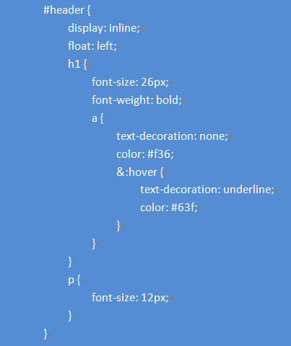
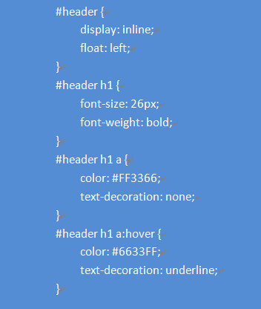

<div id="header">
<h1><a href="">W3cplus</a></h1>
<p>记述前端那些事——引领Web前沿</p>
</div>
编译后
使用Less的嵌套规则让你的CSS代码更简洁，因为他的写法就是模仿HTML的DOM结构。

Slide 11
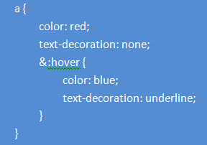
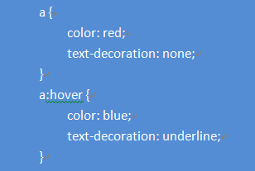
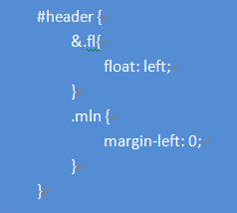

&符号
&很重要，在Less中嵌套书写中有没有&区别是完全不一样的效果，有&时解析的是同一个元素或此元素的伪类，没有&解析是后代元素。

